Slide 1

面向FBG传感的片上高精度、高稳定性解调方法研究
汇报人：朱梓潇 241934
导师：胡国华 教授
日期：2026年5月22日
Notes:
尊敬的各位评委老师，下午好。我是研究生朱梓潇，我的论文题目是《应用于FBG传感的集成化解调方法及其温度补偿研究》。本次报告将围绕研究背景、核心内容、可行性分析以及研究计划等方面展开。首先，请允许我介绍本课题的研究背景与意义。

Slide 2





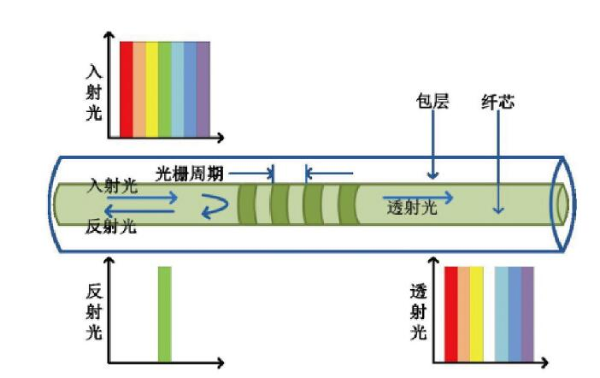




研究背景
研究挑战
研究内容一
研究内容二
进度安排
总结
01 研究背景与意义
FBG传感器
▍ 典型应用场景
光纤布拉格光栅（FBG）传感器凭借抗干扰、高灵敏等优势，成为智能传感的核心基石，广泛支撑结构健康与工业监测。
结构健康
桥梁/大坝监测
航空航天
飞行器
监测
电力能源
电缆/变电站
▍ 关键技术优势
抗电磁干扰
适应高压强电磁环境
超高灵敏度
皮米级物理量探测
微小易集成
便于复杂结构部署
易于复用组网
单纤多栅分布式监测
Notes:
光纤布拉格光栅，简称FBG，是一种极具潜力的光学传感器。它具有抗电磁干扰、灵敏度高、体积小和易于组网等显著优点，因此被广泛应用于结构健康监测、航空航天和电力系统等关键领域。然而，要充分发挥FBG的性能，核心挑战在于如何精确地解调其反射光波长的微小变化。解调系统的精度和稳定性，是决定整个传感系统性能的关键。

Slide 3
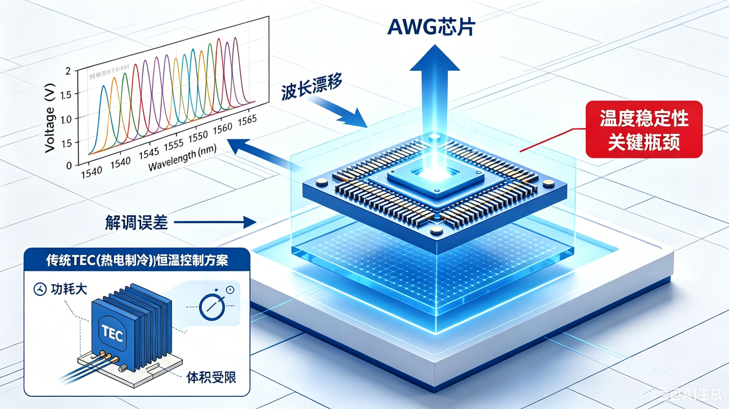

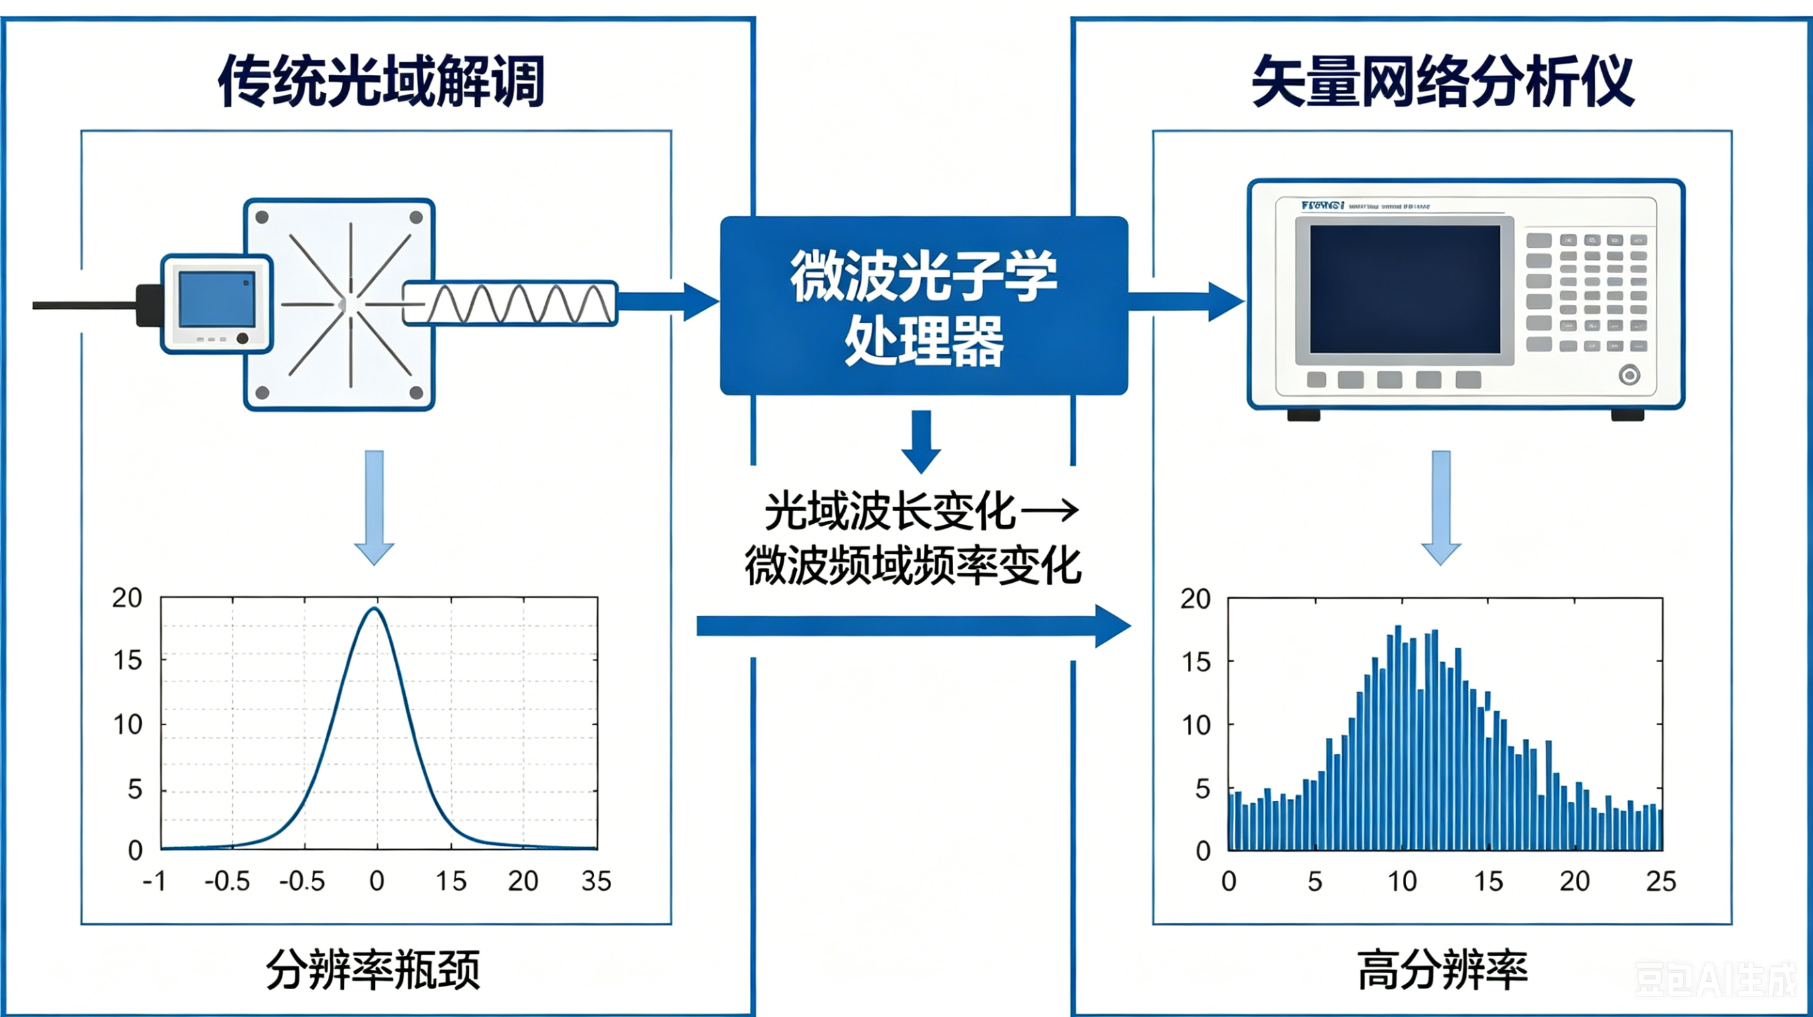
研究背景
研究挑战
研究内容一
研究内容二
进度安排
总结
02 当前技术瓶颈与挑战
挑战一：温度稳定性差
核心痛点：AWG芯片温敏性导致波长漂移，引入解调误差。
传统局限：TEC恒温方案功耗高、体积大，难以适配便携场景。
现有补偿：查表插值法精度提升有限，仅适用于温度缓变环境。
挑战二：光域解调精度极限
微波光子学
物理极限：受限于滤波器分辨率与探测信噪比，单纯优化器件已近极限。
微波光子学：光域波长变化“映射”至微波频域，利用微波高精度测量手段，突破光域解调分辨率限制。
Notes:
尽管AWG解调技术取得了长足进步，但仍面临两大瓶颈。首先是温度稳定性差，AWG芯片本身对温度敏感，导致解调结果产生漂移。传统的恒温方案功耗和体积过大，而现有的补偿方法精度有限且适用场景窄。其次，传统光域解调的精度已接近物理极限。为了突破这一瓶颈，我们将目光投向了微波光子学技术，它有望通过将光信号转换为微波信号来实现更高的测量精度。

Slide 4



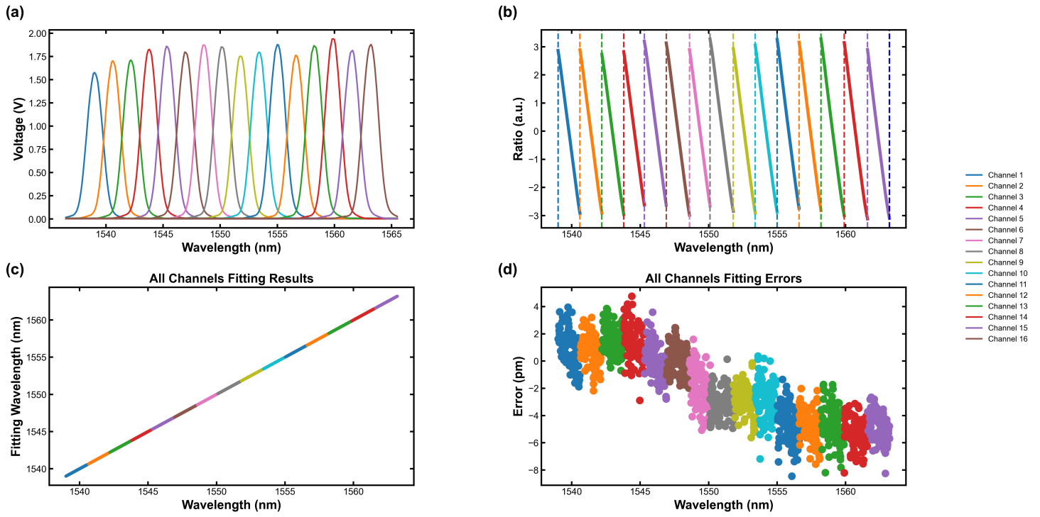
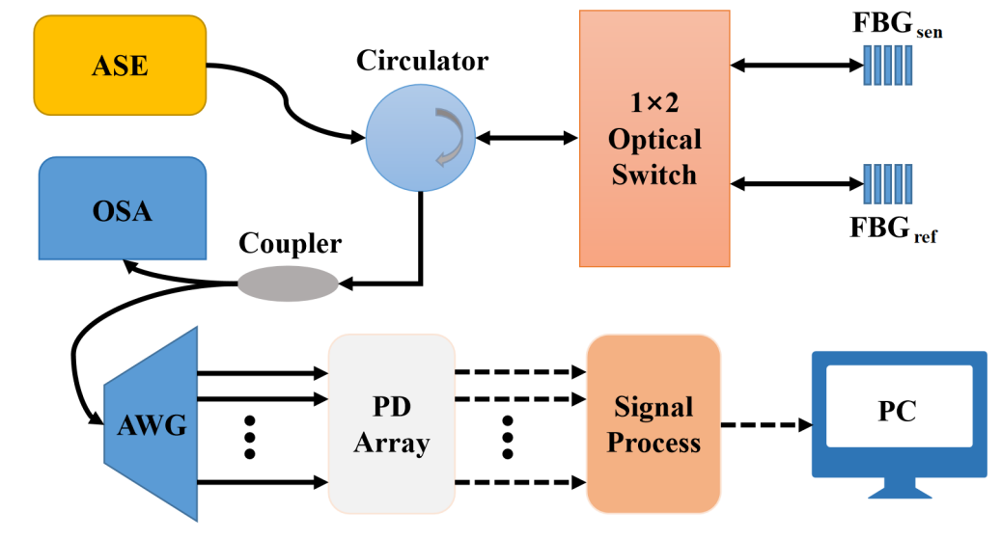



研究背景
研究挑战
研究内容一
研究内容二
进度安排
总结
03 研究内容一：基于参考FBG温度补偿的AWG解调系统研究
研究目标
技术方案设计
可行性分析
针对阵列波导光栅(AWG)解调系统在变温环境下的波长解调精度劣化问题，引入参考FBG消除温度漂移影响，提升复杂场景下系统的稳定性与测量精度。
链路架构：参考与传感FBG并行，构建双通道架构。
补偿原理：监测参考FBG表观波长，实时计算漂移量。
实时修正：动态补偿解调结果，消除温度漂移影响。
前期基础：恒温下已实现0.31 pm解调精度，软硬件成熟。
技术路径：仅需增加参考通道与补偿算法，无需重构硬件，实施难度低。
Notes:
本研究内容的第一部分，是设计一套基于参考FBG的温度补偿方案。我们的目标是解决AWG解调系统在变温环境下的精度劣化问题。技术上，我们引入一个恒温封装的参考FBG，通过监测它的表观波长变化来实时计算并补偿AWG芯片的温度漂移。这个方案基于我们课题组成熟的研究基础，仅需增加一个参考通道和相应算法，技术路径清晰，具备高度可行性。

Slide 5
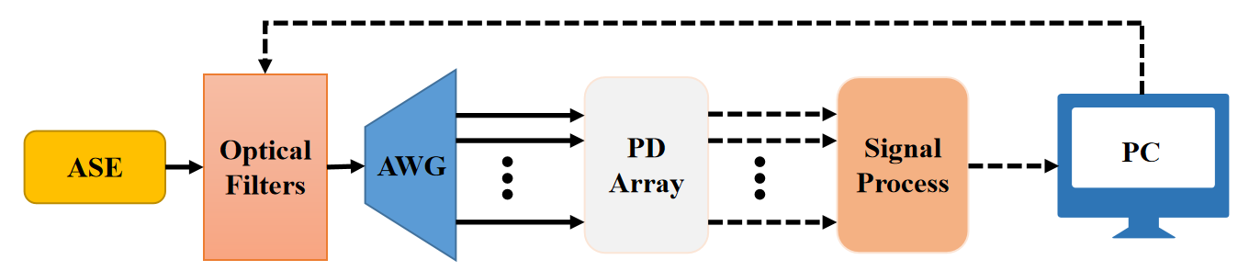
研究背景
研究挑战
研究内容一
研究内容二
进度安排
总结
03 研究内容一：基于参考FBG温度补偿的AWG解调系统研究
在课题组前期恒温测试取得优异结果的基础上，本研究搭建了未加主动温控的AWG解调实验链路，以评估系统在实际环境中的温度稳定性。
尽管多项式回归模型在全通道表现出了良好的拟合精度，但进一步分析拟合误差时不难发现系统性问题。图(d)为全通道拟合误差分布，误差分布呈现明显的整体负偏移。
解调系统的温度漂移问题
所有通道的测试结果: (a)输出光功率；(b) 比率的线性拟合结果；(c) 全通道拟合结果；(d) 解调误差
Notes:
本研究内容的第一部分，是设计一套基于参考FBG的温度补偿方案。我们的目标是解决AWG解调系统在变温环境下的精度劣化问题。技术上，我们引入一个恒温封装的参考FBG，通过监测它的表观波长变化来实时计算并补偿AWG芯片的温度漂移。这个方案基于我们课题组成熟的研究基础，仅需增加一个参考通道和相应算法，技术路径清晰，具备高度可行性。

Slide 6

研究背景
研究挑战
研究内容一
研究内容二
进度安排
总结
03 研究内容一：基于参考FBG温度补偿的AWG解调系统研究
（1）FBG选型与安装：选取两支中心波长接近、温度灵敏度系数一致的FBG，分别作为参考FBG和传感FBG。
（2）初始波长标定：在实验室稳定环境下，使用OSA精确测量 FBG_{ref} 和 FBG_{sen} 的初始布拉格波长。同时，使用AWG解调系统记录两路FBG在初始状态下的解调波长值，作为差分补偿的基准。
（3）实时差分补偿解调：每次解调时，通过1×2光开关分时切换至两路FBG中。获得FBG当前表观波长。最后，在信号处理单元中执行差分补偿计算。
参考FBG温度补偿实验链路
Notes:
本研究内容的第一部分，是设计一套基于参考FBG的温度补偿方案。我们的目标是解决AWG解调系统在变温环境下的精度劣化问题。技术上，我们引入一个恒温封装的参考FBG，通过监测它的表观波长变化来实时计算并补偿AWG芯片的温度漂移。这个方案基于我们课题组成熟的研究基础，仅需增加一个参考通道和相应算法，技术路径清晰，具备高度可行性。

Slide 7
研究背景
研究挑战
研究内容一
研究内容二
进度安排
总结
04 研究内容二：基于微波光子滤波器的FBG解调系统研究
上述方案属于光域的边缘滤波解调，其精度上限受限于AWG通道光谱的线性度和光功率测量的信噪比。
基于微波光子滤波器的解调方案为突破这一瓶颈提供了新的路径。其核心思想是将光域的波长变化映射至微波域的频率变化，利用光学滤波器对光载微波信号的边带进行调控，经光电探测器拍频下变频后，在VNA上形成微波光子通带或陷波。
研究目标
技术方案设计
可行性分析
突破传统光域解调精度瓶颈，探索并实现亚皮米级波长解调精度，满足高精度光纤传感应用需求。
核心机理：基于PM-IM转换机制，将光波长微小变化映射为微波域频率偏移。
链路搭建：引入MRR微环谐振器，构建高灵敏度滤波解调链路。
解调算法：采用“预筛选-精匹配-全局择优”三级策略抑制噪声。
实验验证：已搭建完整实验平台，开展了系统的多温度定标与性能测试。
Notes:
研究内容的第二部分，是探索基于微波光子滤波器的解调系统。我们的目标是突破传统光域解调的精度极限。
技术上，我们利用微环谐振器构建微波光子滤波器，巧妙地将光波长的变化转换为易于高精度测量的微波频率变化。为了保证解调精度，我们还设计了一套三级判决的解调算法，结合了峰值预筛选、互相关匹配和多功率择优。
关于方案的可行性，我们从原理上论证了利用电域测量仪器可以轻松获得Hz级的分辨率，从而对应光域的亚皮米级精度。同时，我们也已经完成了实验平台的搭建，初步的实验结果也充分证明了这一方案在提升解调精度方面的巨大潜力。

Slide 8
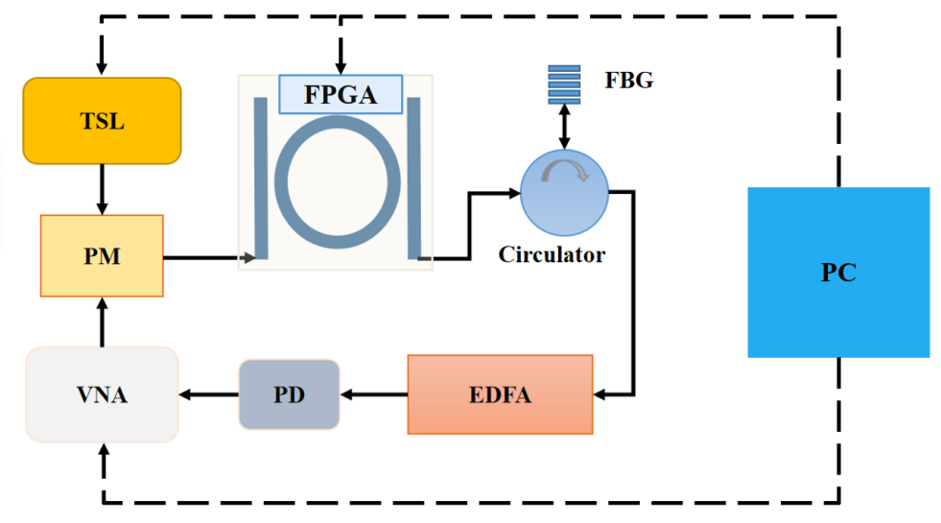
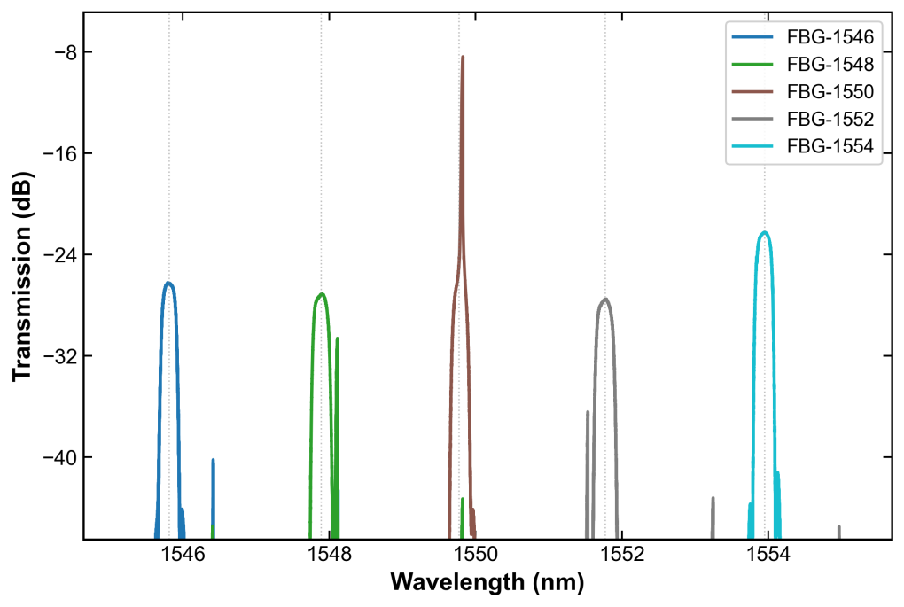
研究背景
研究挑战
研究内容一
研究内容二
进度安排
总结
04 研究内容二：基于微波光子滤波器的FBG解调系统研究
微波光子滤波的自动化控制解调系统
为确定稳定的通带产生路径，本研究已测量了五种不同中心波长的FBG与微环drop端的透射光谱。当微环谐振峰对准FBG中心波长时，drop端输出损耗最小。
PD拍频后在VNA频域上形成了可观测的微波光子通带。当FBG中心波长因温度或应力变化漂移时，需调谐微环使其谐振峰重新对准，此时通带频率响应发生系统性变化，可通过定标与匹配算法反推出波长漂移量。
该方案将传统的FBG解调从光域转换至微波域，利用VNA的高分辨能力，有望突破传统光域解调的精度极限。
Notes:
这是我们搭建的微波光子解调系统链路图。通过自动化控制，我们实现了全流程的自动测量。实验结果非常令人振奋：我们不仅成功实现了温度传感功能，更在宽温区内获得了优于1pm的解调分辨率，最优可达0.2pm，这充分展示了该方案的超高精度能力。

Slide 9
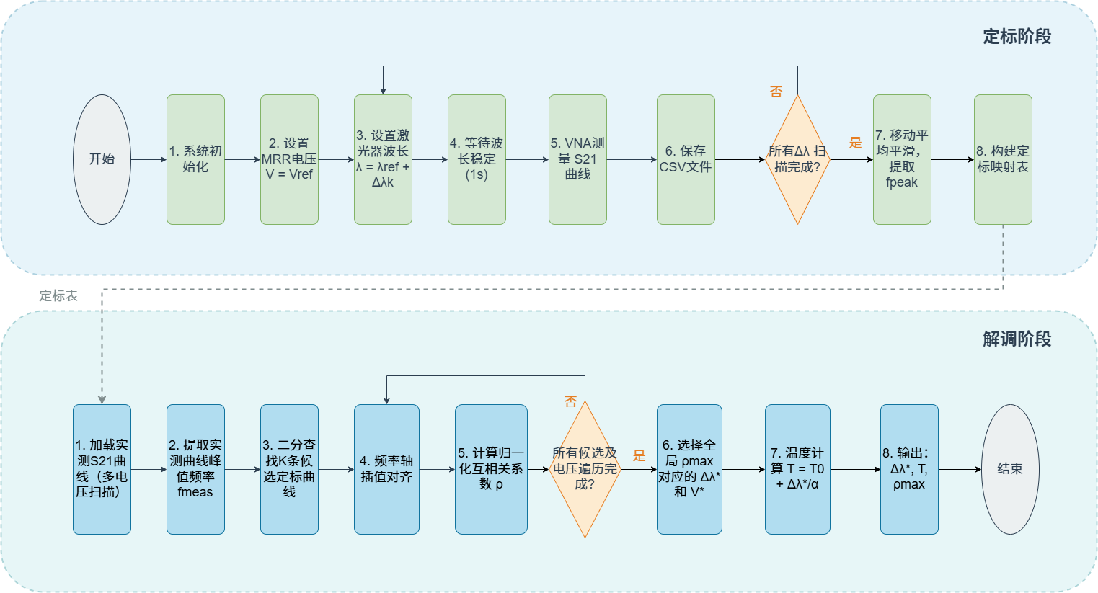
研究背景
研究挑战
研究内容一
研究内容二
进度安排
总结
04 研究内容二：基于微波光子滤波器的FBG解调系统研究
定标与解调算法流程图
定标流程包含以下环节：
1.工作点确定；
2.波长扫描与曲线采集；
3.峰值频率提取；
4.定标映射表构建。
解调算法采用“峰值频率预筛选—归一化互相关精细匹配—多功率全局择优”的三级判决策略。
Notes:
这是我们搭建的微波光子解调系统链路图。通过自动化控制，我们实现了全流程的自动测量。实验结果非常令人振奋：我们不仅成功实现了温度传感功能，更在宽温区内获得了优于1pm的解调分辨率，最优可达0.2pm，这充分展示了该方案的超高精度能力。

Slide 10
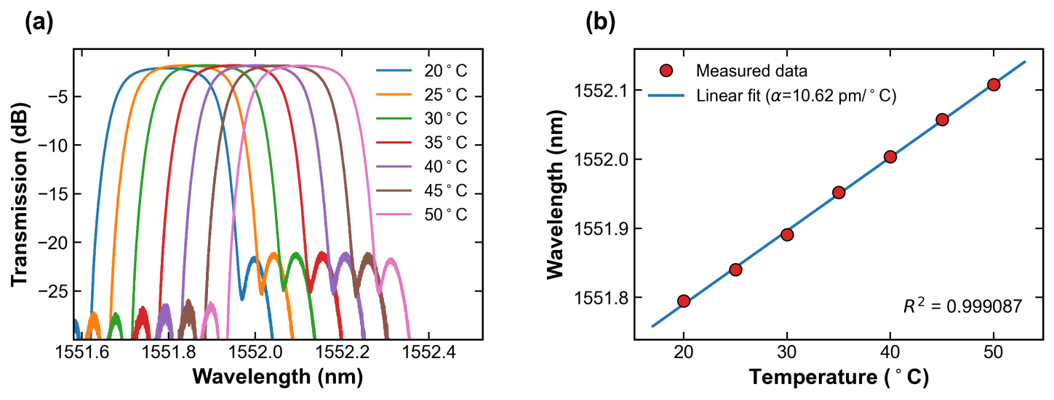
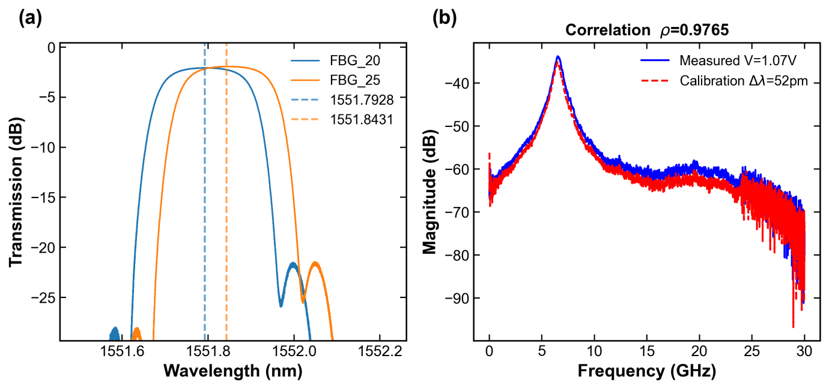
研究背景
研究挑战
研究内容一
研究内容二
进度安排
总结
04 研究内容二：基于微波光子滤波器的FBG解调系统研究
实验一：FBG温度灵敏度标定
核心：对测量数据点进行线性拟合，得到FBG的温度灵敏度系数。
实验二：温度传感功能验证
物理极限：受限于滤波器分辨率与探测信噪比，单纯优化器件已近极限。
微波光子学：
Notes:
这是我们搭建的微波光子解调系统链路图。通过自动化控制，我们实现了全流程的自动测量。实验结果非常令人振奋：我们不仅成功实现了温度传感功能，更在宽温区内获得了优于1pm的解调分辨率，最优可达0.2pm，这充分展示了该方案的超高精度能力。

Slide 11
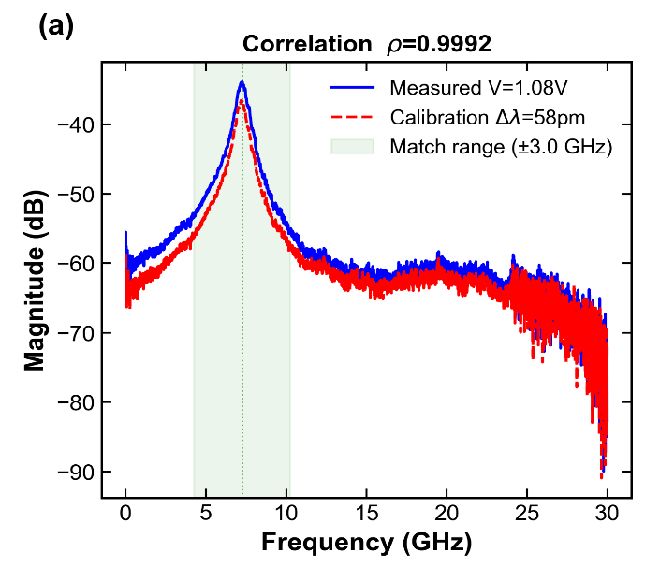
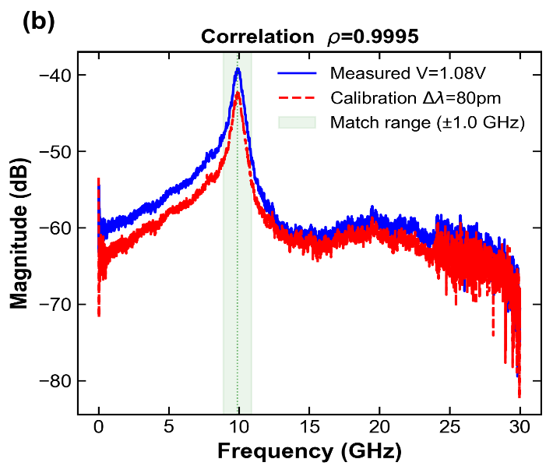
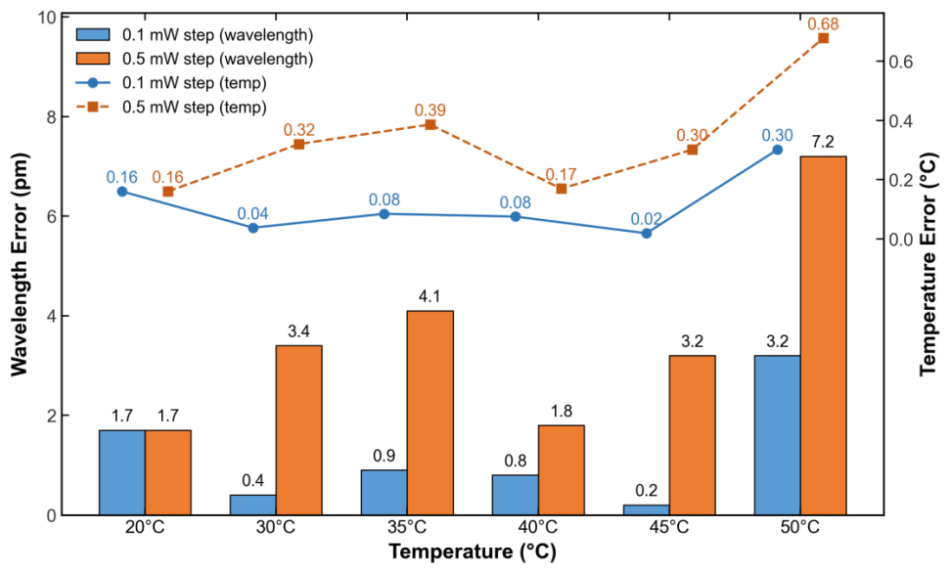
研究背景
研究挑战
研究内容一
研究内容二
进度安排
总结
04 研究内容二：基于微波光子滤波器的FBG解调系统研究
实验三：定标方法适应性验证
核心痛点：AWG芯片。
实验四：多温度解调性能分析
物理极限：受限于滤波器分辨率与探测信噪比，单纯优化器件已近极限。
微波光子学：
Notes:
这是我们搭建的微波光子解调系统链路图。通过自动化控制，我们实现了全流程的自动测量。实验结果非常令人振奋：我们不仅成功实现了温度传感功能，更在宽温区内获得了优于1pm的解调分辨率，最优可达0.2pm，这充分展示了该方案的超高精度能力。

Slide 12
研究背景
研究挑战
研究内容一
研究内容二
进度安排
总结
05 进度安排
起讫日期 | 工 作 内 容 和 要 求 | 备 注
2024.09–2024.10 | 学习光学仿真软件；进行FBG解调相关文献调研 | 已完成
2024.11–2024.12 | 阅读微波光子学与集成光子学文献，完成文献调研 | 已完成
2025.01–2025.04 | 微波光子链路初步搭建与原理验证 | 已完成
2025.05–2025.09 | 完成AWG案例仿真；学习电路与FPGA基础知识；文献调研微波光子滤波与传感方案 | 已完成
2025.10–2026.01 | 完成AWG温度补偿方案设计；完成微波光子链路搭建与初步信号验证 | 已完成
2026.01–2026.03 | 明确微环drop端解调方案；形成定标-测量-匹配完整解算流程；FBG温度灵敏度标定 | 已完成
2026.03–2026.04 | 实验平台自动化建设；多温度系统定标与稳定性测试；互相关匹配算法完善 | 已完成
2026.05–2026.06 | 完成开题报告及中期检查；进行FBG应变测量；PCB电路测试与优化 | 进行中
2026.07–2026.10 | AWG温度补偿实验系统搭建；完成AWG补偿方案多温度对比实验 | 未完成
2026.11–2026.12 | 提炼创新点；撰写学术论文 | 未完成
2027.01–2027.04 | 完成硕士学位论文撰写 | 未完成
2027.05–2027.06 | 准备并完成毕业答辩 | 未完成
Notes:
关于论文的实施计划，我们已经完成了第一阶段的理论研究和方案设计。目前正处于第二阶段，即系统搭建与实验验证阶段，两个方案的实验工作都在进行中。接下来，我们将进入第三阶段，进行系统性的数据采集和论文撰写工作。

Slide 13



研究背景
研究挑战
研究内容一
研究内容二
进度安排
总结
06 总结
核心挑战
温度补偿
微波光子
结论与展望
聚焦FBG解调两大瓶颈：环境变化导致的温度稳定性难题，以及现有技术难以突破的解调精度极限。
引入参考FBG传感器，通过算法实现对温度漂移的实时动态补偿，降低环境干扰。
引入微波光子学技术，将光信号转至微波频段处理，突破传统精度。
理论推导与实验验证表明，两种方案具备高度的可行性与创新性，为后续研究奠定基础。
Notes:
最后，对本次开题报告进行总结。本课题聚焦于FBG解调技术中的温度稳定性和精度极限两大挑战，提出了两个解决方案：一是通过参考FBG实现实时温度补偿，提升工程实用性；二是利用微波光子学技术探索更高精度的解调路径。前期的研究基础和初步实验结果，充分证明了我们研究方案的可行性。

Slide 14
感 谢 各 位 老 师 指 导 ！
汇报人：朱梓潇 241934
导师：胡国华 教授
日期：2026年5月22日
Notes:
尊敬的各位评委老师，下午好。我是研究生朱梓潇，我的论文题目是《应用于FBG传感的集成化解调方法及其温度补偿研究》。本次报告将围绕研究背景、核心内容、可行性分析以及研究计划等方面展开。首先，请允许我介绍本课题的研究背景与意义。

